Slide 1

SEGUNDA RONDA DE EXPOSICIONES
La reducción del desistimiento como una variable para luchar contra la impunidad en el sistema penal acusatorio
Cartagena – 9 a 11 de julio de 2019
Fátima Cedeño Gómez
Defensora Pública de Víctimas y
Coordinadora Nacional del D.A.L.G.V.D.
Órgano Judicial de Panamá

Slide 2
Resumen de diagnóstico
2. Lineamientos estratégicos

Slide 3
Resumen de diagnóstico - Objetivo
Identificar las razones por las cuales las mujeres víctimas de violencia se desvinculan y/o no colaboran con el proceso.

Slide 4
Como Introducción …
La implementación del sistema penal acusatorio para la República de Panamá se completó en todo el territorio nacional en septiembre del 2016 y el Departamento de Asesoría Legal Gratuita para las Víctimas del Delito ya cuenta con 11 Oficinas de Asesoría Legal Gratuita para las Víctimas del Delito, que brindan representación, asistencia y/o asesoría jurídica de las víctimas de delitos variados, como los delitos contra el patrimonio, sexuales, violencia domestica, femicidios, entre otros.
Es importante resaltar que la actuación del Departamento se ve fortalecida con el fin de ocuparse de víctimas de distintas delitos, escenario que no implica que ciertas leyes especiales no hayan incorporado obligaciones dirigidas a determinado colectivo de víctimas. El ejemplo se encuentra en la Ley 82 de 2013, más conocida como Ley del Femicidio, que establece que el Órgano Judicial deberá “Fortalecer la Oficina de Protección a las Víctimas, de manera que se brinde asesoría jurídica y patrocinio legal gratuito a las mujeres víctimas sobrevivientes de violencia, sin distinción de su situación socioeconómica” (art. 33.3). En particular, estamos hablando de las víctimas de violencia doméstica y violencia de género.
La participación activa de ciertas mujeres en el proceso penal se ve envuelta en una serie de desafíos consecuencia de la especificidad de la violencia que sufrieron y de su relación con el victimario.
Fuente: Barbara Sordi EN DEFENSA DE LAS VÍCTIMAS: Informe Diagnóstico sobre la desvinculación de las mujeres del proceso pena. (2018)

Slide 5
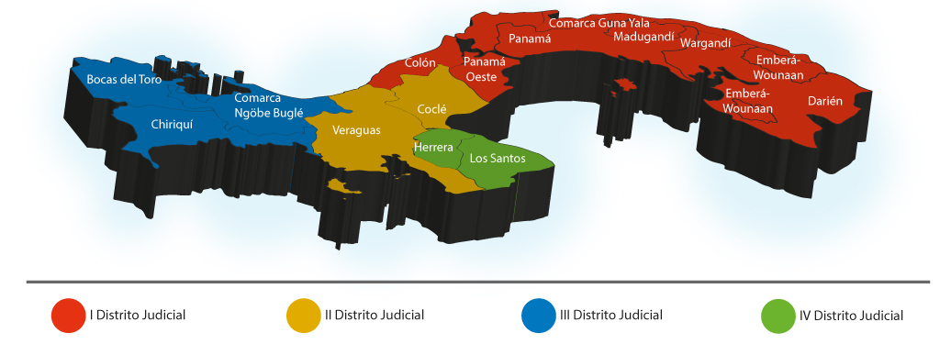





División Territorial de la República de Panamá
Fuente: Pagina Web del Órgano Judicial.

Slide 6
Posibles razones por las cuales las mujeres víctimas de violencia se desvinculan y/o no colaboran con el proceso.
Las vinculadas a las especificidades de la violencia contra la pareja o expareja
Atribuidas a una deficitaria actuación de la justicia

Slide 7
Razones por las cuales las mujeres víctimas de violencia se desvinculan y/o no colaboran con el proceso - Atribuidas a una deficitaria actuación de la justicia
La imposibilidad de realizar examen médico legal
Ausencia de programas de atención psicológica o psiquiátrica
Cumplimiento de un documento oficial de forma deficitaria

Slide 8
2. Lineamientos estratégicos
Qué Hacer?
2. Cómo hacer?

Slide 9
Recomendaciones
Implementar listado de Factores de Riesgo y Guía de Entrevista para Investigadores y Modalidades de Abuso, ambas en proceso de elaboración por el Instituto de Medicina Legal y Ciencias Forenses.
Aproximar las Oficinas de Víctimas al INAMU y al Ministerio de Salud. Por ejemplo, sería de gran valía que se institucionalizase un programa de apoyo a las mujeres en el ámbito del CINAMU que estuviera íntimamente articulado con las Oficinas.
Especializar a los Defensores y Defensoras de Víctimas para trabajar exclusivamente con violencia doméstica contra la mujer pareja y violencia de género.
Elaborar un instrumento de coordinación interinstitucional con pautas de actuación que fortalezcan el trabajo realizado por el Departamento en la defensa de las mujeres.

Slide 10
COORDINACION INTERINSTITUCIONAL
PANAMÁ
MINSEG
OJ
MP
IMELCF
INAMU
DP
La lucha en materia de violencia contra la mujer está llena de desafíos que la sociedad en su integridad debe ir superando.
Cabe al Estado, por conducto de las instituciones públicas, liderar esta tarea, a través del impulso de medidas y mecanismos que despejen el camino hacia ese objetivo irrenunciable.

Slide 11
ALGUNAS PAUTAS DE ACTUACIÓN INTERINSTITUCIONAL
Utilizar los defensores y defensoras de víctimas los informes elaborados por el equipo técnico multidisciplinario de los Centros del Instituto Nacional de la Mujer (CINAMU) y complementar los abordajes preparados dentro del proceso de investigación por la Unidad de Protección a Víctimas y Testigos (UPAVIT).
Implementar la Guía de Entrevistas que se aplicará a las víctimas de violencia doméstica y de género al momento de presentar las denuncias. Y capacitación al personal que aplicará el formulario de factores de riesgo de violencia

Slide 12
SE HA LOGRADO
Analizar, con cautela, los requisitos que autorizan la imposición del beneficio de la suspensión del proceso sujeto a condiciones en los casos de violencia doméstica y de género, así como la imposición de las condiciones de la Suspensión del Proceso. Particularmente, en los casos en los cuales el autor de violencia cuenta con evidencias anteriores por violencia contra la mujer.
Poner en conocimiento, al DALGVD de los casos de violencia contra la mujer. Con la puesta en marcha del módulo de Víctimas en la Plataforma Tecnológica, estamos a un “clic” para que el Fiscal solicite la participación de un defensor de víctimas en el proceso.
Fortalecer la coordinación del trabajo de los Centros del Instituto Nacional de la Mujer (CINAMU) con el Departamento de Asesoría Legal Gratuita para las Víctimas del Delito.

Slide 13
ESPERAMOS
1. Se actualice e implemente normas y protocolos para la atención de las víctimas de violencia doméstica y de género por la entidad de salud
2. Se actualice e implemente normas y protocolos para la atención de los agresores de violencia doméstica y de género por la entidad de salud
3. Especializar a defensores - peritos en el tema de violencia doméstica y de género.
4. Se recaben con máxima cautela los datos de las mujeres víctimas a fin de que la División contra el orden jurídico familiar y el estado civil de la Dirección de Investigación Judicial y el DALGVD logre contactarlas posteriormente

Slide 14
EUROsociAL
DIÁLOGO EURO-LATINOAMERICANO DE POLÍTICAS PÚBLICAS
GRACIAS
Fátima Y. Cedeño G.
fycedenog@organojudicial.gob.pa
(507)212-7445
(507) 6479-3639
Panamá – 9 a 11 de julio de 2019

